Slide 1
11015: 05-2 Rendezvous
★★★☆☆
題組：Problem Set Archive with Online Judge
題號：11015: 05-2 Rendezvous
解題者：林澤丞
解題日期：2017年4月6日
題意：有一個小組要在一個地方討論功課。他們想要在一個可以讓總耗費的量最少的地方見面。總耗費量的定義是從所有人到目的地的總距離。輸入格式：第一行有二個整數N、M，N表示小組人數，M表示路徑數。接下來的N行代表組員的名字。接下來M行有3個整數，i、j、k，表示從i到j或從j到i的路徑需耗費k。如果N、M都是0表示程式結束。

Slide 2
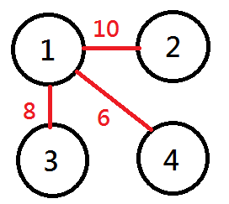
題意範例：
Sample Input:
4 3
timotius
harry
richard
januar
1 2 10
1 3 8
1 4 6
Sample Output
Case #1 : timotius

Slide 3
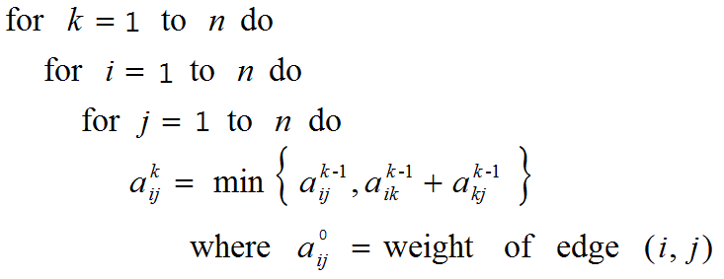

解法：
這是All pairs shortest paths problem，可以用dynamic programming的方式解。
求出陣$列A^{k}$後，將每一行的數字加起來。陣列中第i行的總和代表所有點到目的地i的總耗費。將總消耗最小的編號所對應的名字印出來。

Slide 4
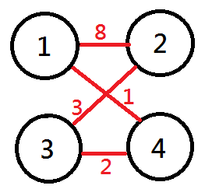
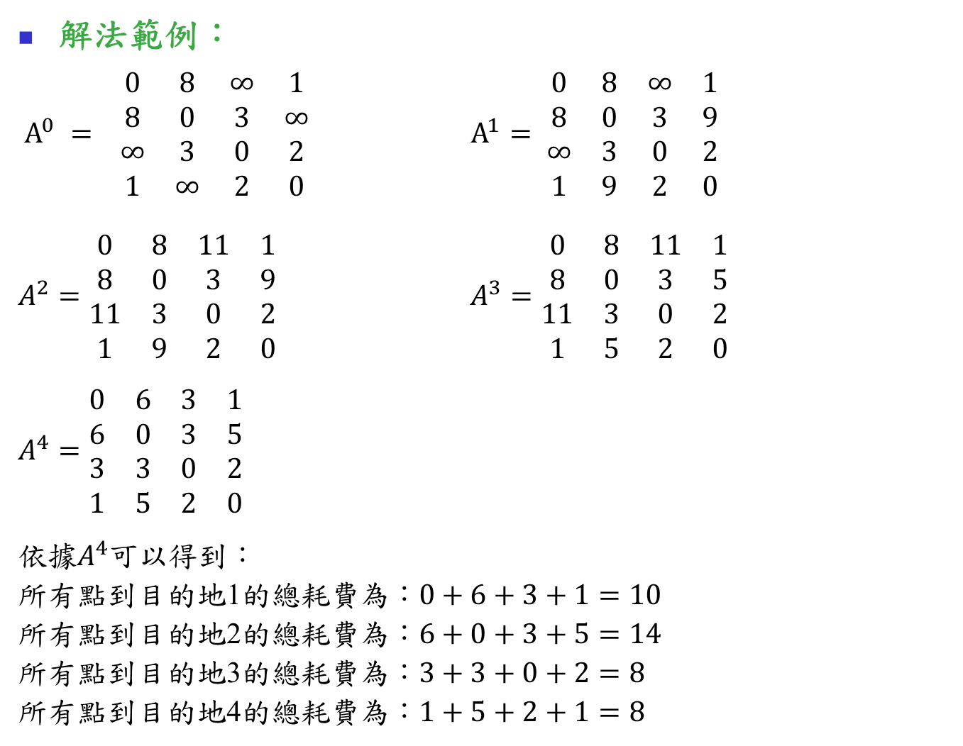
解法範例：
$$A^{0} = \begin{matrix}0 & 8 & ∞ & 1 \\ 8 & 0 & 3 & ∞ \\ ∞ & 3 & 0 & 2 \\ 1 & ∞ & 2 & 0\end{matrix} A^{1}= \begin{matrix}0 & 8 & ∞ & 1 \\ 8 & 0 & 3 & 9 \\ ∞ & 3 & 0 & 2 \\ 1 & 9 & 2 & 0\end{matrix}$$
$$A^{2}=\begin{matrix}0 & 8 & 11 & 1 \\ 8 & 0 & 3 & 9 \\ 11 & 3 & 0 & 2 \\ 1 & 9 & 2 & 0\end{matrix} A^{3}=\begin{matrix}0 & 8 & 11 & 1 \\ 8 & 0 & 3 & 5 \\ 11 & 3 & 0 & 2 \\ 1 & 5 & 2 & 0\end{matrix}$$
$$A^{4}=\begin{matrix}0 & 6 & 3 & 1 \\ 6 & 0 & 3 & 5 \\ 3 & 3 & 0 & 2 \\ 1 & 5 & 2 & 0\end{matrix}$$
依據$A^{4}$可以得到：
所有點到目的地1的總耗費為：$0+6+3+1=10$
所有點到目的地2的總耗費為：$6+0+3+5=14$
所有點到目的地3的總耗費為：$3+3+0+2=8$
所有點到目的地4的總耗費為：$1+5+2+1=8$

Slide 5
討論：無

